Slide 1
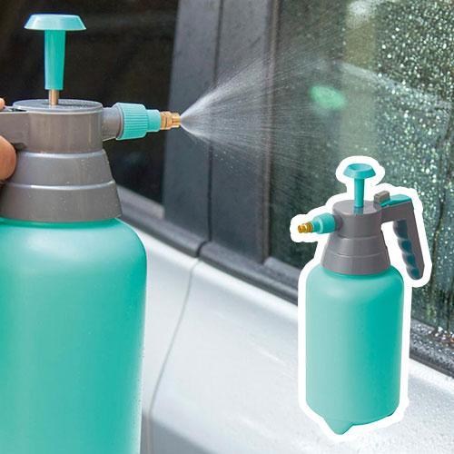
【提案書】
ハンディジェットウォッシュ
充電も電源も必要なく、10〜15回ほど加圧ポンプをプッシュし、噴射トリガーを押すだけで水を噴射できるハンディジェットウォッシュ。園芸用や車、バイク、自転車等の掃除に最適！
特徴
納期
納期スペース
仕様
素材 : ボトル/ポリエチレン ノズル/銅 加圧ポンプ/ポリプロピレン・ステンレス 噴射トリガー・グリップ/ポリプロピレン
サイズ : 約17×10.5×29.5cm
容量 : 1400ml
包装 : 化粧箱入り
お見積
お見積りスペース

